Slide 1
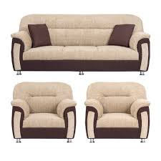
স্বাগতম

Slide 2
পরিচিতি
মোঃ- রবিউল হোসেন। ৮ম শ্রেনি
সহকারি শিক্ষক(গনিত) বিষয়ঃ-গনিত নুরপুর ল্যাবরেটরি উচ্চ বিদ্যালয় অধ্যায়ঃ-৭ম
কচুয়া, চাঁদপুর।

Slide 3
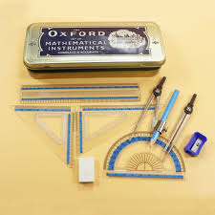
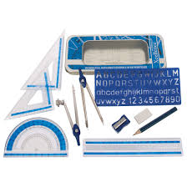
নিচের ছবিগুলো লক্ষ কর

Slide 4
পাঠ ঘোষনা
সেট

Slide 5
গননা করা যায় না গননা করা যায়
যে সকল উপাদান গননা করা যায় তদের সসিম সেট বলে।
যে সকল উপাদান গননা করা যায় না তদের অসিম সেট বলে।
সেট প্রকাশের পদ্ধতি দুই প্রকার
১।সেট গঠন পদ্বতি
২। তালিকা পদ্বতি।

Slide 6
শিখন ফল \ এই পাঠ শেষে শিক্ষার্থি......
১। সেট কি বলতে পারবে;
২ । সেট প্রকাশের পদ্ধতি বনর্না করতে পারবে;
৩। সেট সংক্রান্ত গানিতিক সমস্যার সমাধান করতে পারবে।

Slide 7
সেট : বাস্তব বা বস্তু জগতের কোন সু নির্ধারিত সংগ্রহকে সেট বলে
সেট প্রকাশের প্রতীকসমূহ
A,B,C...ইংরেজি বর্ণমালার বড় হাতের অক্ষর দ্বারা সেট প্রকাশ করা হয়।
উপাদানকে ছোট হাতের অক্ষর a,b,c..y,z দ্বারা প্রকাশ করা হয়।
সেটের সদস্যকে{ } প্রতীকের মধ্যে আবদ্ধ করাহয়।
∈ এর অর্থ বিদ্যমান
x∈A , y∈B. কিন্তু x∉B এখানে , ∉ অর্থ বিদ্যমান নয় বুঝায়
A={1,2,3,6}, B={a,b,c,f} → 6∈A, f∈B.

Slide 8
একক কাজ
সেট কাকে বলে ?
সসিম সেট কাকে বলে ?
অসিম সেট কাকে বলে ?

Slide 9
তালিকা পদ্ধতি A = { 1,3,5,7}এবং
B={ 2,4,6} হলে
সার্বিক সেট
U={1,2,3,4,5,6,7}হবে

Slide 10
জোড়ায় কাজ
U={1,2,3,5,6,7,8,9}, A={1,3,5,7}
B={2,3,4,6}, C={3,4,7}
A কে সেট গঠন পদ্ধতিতে প্রকাশ কর।
2. U এবং B সেটের মধ্যে সম্পর্ক কী?
3. কোনটি মৌলিক সংখ্যার সেট?
4. কোনটি জোড় সংখ্যার সেট?
5. Aকে কোন সংখ্যার সেট বলা হয়?

Slide 11
সেট এর কিছু সমস্যা ও সমাধান
সার্বিক সেট U= {1,2,3,4,5,6,7}এবং
A= {1,3,5}
B= {2,4,6} হলে A u B =-{1,3,4} u { 2,4,6 }={1,2,3,4,,6}
A n B = {1,3,5}n {2,4,6}={ }

Slide 12
দলিয় কাজ
১। তালিকা পদ্ধতিঃ → A = {a,b,c}, B = {2,3,4}
2। সেট গঠন পদ্ধতিঃ → A = {x:x স্বাভাবিক সংখ্যা}
B ={3,6,9,12}→ A ={x:x,3 এর গুনিতক এবং x≤12}
C ={x:x,21এর গুণনীয়ক}→A={1,3,7,21}
প্রদত্ত শর্ত দ্বারা উভয় পদ্ধতিতে সেট গঠন কর।

Slide 13
মুল্যায়ন
১। সেট কাকে বলে ।
২। সেট প্রকাশের পদ্ধতি কয়টি ও কি কি ।
৩। P = {2,3,4}, Q = {3,x,y}হলে, P∪Q নির্ণয় কর।
৪। A= {x: x, মৌলিক সংখ্যা {1≠x≤12}কে তালিকা পদ্ধতিতে প্রকাশ কর।

Slide 14
যদি A এবং B যথাক্রমে 21 এবং 35 এর গুননিয়কের সেট হয় তবে A u B এবং A n B নির্নিয় কর।

Slide 15
ধন্যবাদ

